Slide 1
Index 추천상품

Slide 2
추천상품
(title)
Notes:
스페셜 제품을 보여주는 페이지로 3의 제품을 보여줌
Preview, next로 제품들을 볼수 있음

Slide 3
Active Diagram
추천상품
기본
일정시간 경과
발생 이벤트
Autoplay
* 이벤트 - AutoPlay 기능(10초 후 발생)
4
마우스 오버된 슬라이드는 어둡게 처리 하여 구분
3
“슬라이드 마우스 오버”
2
효과의 방향
Layer1
Layer2
Layer3
선택된 인디게이터 메뉴 아이콘 변형됨
컨텐츠 영역 마우스 스크롤링
스크롤링에 따라 레이어 슬라이드가 전환
상세 설명)
해당 슬라이더 인디케이터만 표시(opacity:1;) 슬라이던 전환시 해당 인디케이터(opaciti:1) 해당제외(opacity:0;) 총 5개 인디게이터
이미지 hover시 이미지 색상이 어두워짐(음영처리)
3. 컨텐츠 영역 이미지 hover시 button opacity:0 →opacity:1
3-1. 버튼 클릭시 컨텐츠영역 이미지(3개) 전환(이전,다음)
4.마우스 스크롤을 이용하여 슬라이더 전환
1.추천 영역에 hover 했을경우 <좌><우> 버튼이 나타난다.
2-1. 오른쪽 버튼클릭시 오른쪽 이미지가 나타나면
슬라이더가 왼쪽으로 한칸 씩 밀린다.
2-2. 오른쪽 버튼클릭시 오른쪽 이미지가 나타나면
슬라이더가 왼쪽으로 한칸 씩 밀린다.
1

Slide 4
와이어프레임
01_ Header Area
02_ Main Contens Area
03_ footer Area
04_Bottom navigation ( depth1)

Slide 5
Sub page

Slide 6
서브 페이지
MINI DECO (logo)
Header Menu
Quick Menu
img
img
img
img
img
img
img
img
1
2
Notes:
서브 페이지

Slide 7
서브 페이지(기능)
Active Diagram
MINI DECO (logo)
메뉴1
메뉴2
메뉴3
메뉴4
메뉴5
메뉴6
Quick Menu
click
페이지 이동
img
img
img
img
제품상세정보
img
img
img
img
상세 설명)
하단 버튼 클릭시 페이지(컨텐츠영역) 이전 다음으로 이동.
1
2
1.Quick menu클릭시 해당 페이지로 이동
2.menu hover하면 submenu 클릭 해당 페이지로 이동
Notes:
서브 페이지(기능)

Slide 8
서브 페이지 와이어프레임
01_ Header Area
Sub navigation
( depth2)
Main navigation ( depth1)
03_ Main Contens Area
04_Bottom navigation ( depth1)
Notes:
서브 페이지 와이어프레임

Slide 9
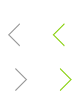
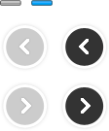





















리소스
control Button
#f29a82
#96d5c1
pictogram
Notes:
리소스

Slide 10
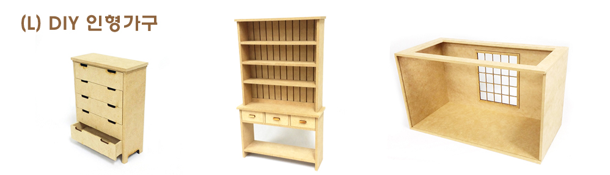


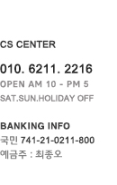
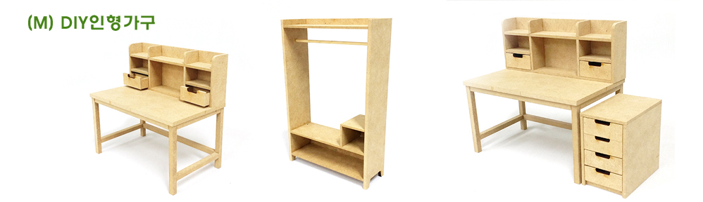






리소스2
Img
sns Button
Notes:
리소스2

